Slide 1
Mockups
Maquetar antes de
desarrollar
Diseño web básico
Junio 2018

Slide 2
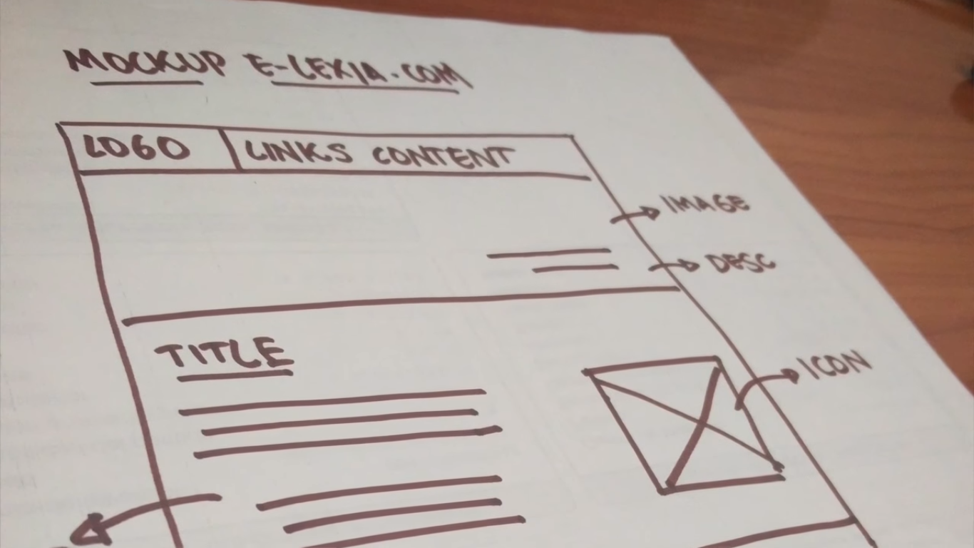
Diseño estructural
Los mockups en el desarrollo web nos sirven para organizar y plantear el diseño de nuestro sitio… Pero es un diseño en el cual se dejan de lado los colores, los efectos, la funcionalidad de los botones, etc.

Slide 3
Diseño estructural
También llamado maquetado web, nos es de gran ayuda para comenzar a materializar las ideas que hay en mente para la creación de un sitio web.
Es de las primeras fases que se tienen que llevar a cabo para realizar un buen proyecto; es una sencilla representación estática de nuestro diseño pero no por eso es menos importante.

Slide 4
Hagamos una analogía
Una manera fácil y rápida de comprender la importancia de los mockups en nuestros proyectos es la siguiente comparación:
Cuando se requiere construir una casa, es el arquitecto quien se encarga de diseñar un plano para tener presentes las condiciones del terreno, distribuir de manera correcta las habitaciones, aprovechar el espacio, decidir qué sí se puede hacer y qué no, etc. Para que posteriormente no se pierdan ideas, tiempo y dinero al momento de comenzar con la construcción.

Slide 5

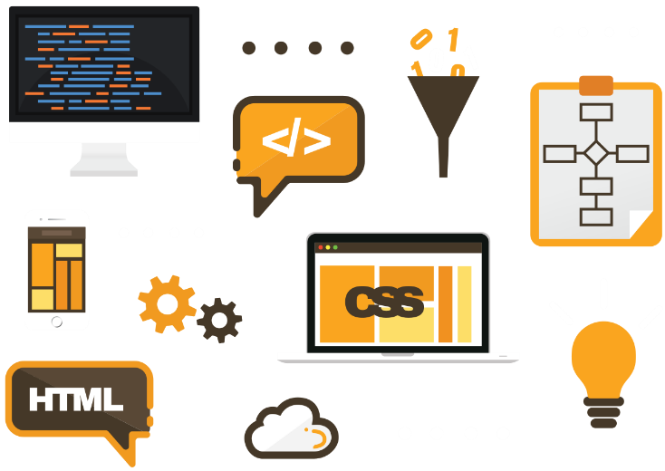

Hagamos una analogía
… Así como la constructora no llega y va edificando conforme van surgiendo las ideas, el desarrollador web tampoco debe de empezar a escribir código para ir creando el sitio web según las ideas que vaya teniendo en mente.

Slide 6
¿Por qué debería maquetar?
Mayor conjunto de ideas.
Facilidad para trabajar junto con el cliente.
Mejor distribución de los elementos.
Ayuda a entender la estructura del sitio web.
Aunque nos lleve un poco de tiempo hacer los mockups, al momento de implementar el sitio nos ahorra más tiempo del que pensamos.
Reduce costos.
Da la imagen al cliente de un trabajo profesional.

Slide 7

Aplicación para crear mockups
Balsamiq Mockups 3
Cuenta con dos versiones:
- Versión de escritorio
- Versión web
Podemos comprar la licencia, trabajar en línea o usar el periodo de prueba.
Es de las aplicaciones más famosas y usadas para maquetar sitios web.
Sitio oficial: https://balsamiq.com

